Slide 1
Vodík, halogeny
PaedDr. Ivana Töpferová
Střední průmyslová škola, Mladá Boleslav, Havlíčkova 456
CZ.1.07/1.5.00/34.0861
MODERNIZACE VÝUKY

Slide 2
Anotace: výuková prezentace v prvním ročníku studia
Předmět: chemie
Ročník: I. ročník SŠ
Tematický celek: anorganická chemie
Klíčová slova: výskyt, vlastnosti, výroba, použití vodíku a halogenů
Forma: vysvětlování, demonstrace
Datum vytvoření: 28. 8. 2013

Slide 3
Vodík H
první člen periodické soustavy prvků

Slide 4
Obr. 1 Periodická soustava prvků

Slide 5
Výskyt vodíku
nejrozšířenější prvek ve vesmíru, 90% všech prvků
třetí nejrozšířenější prvek na Zemi
volný (nepatrné množství) – sopečné plyny, zemní plyn, atmosféry hvězd
vázaný ve sloučeninách (v H₂O, v mnoha anorganických sloučeninách a téměř ve všech organických sloučeninách)‏
biogenní prvek

Slide 6
Izotopy vodíku
prothium (lehký vodík), 99, 985 %
1p⁺, 1e⁻, 0n⁰
deuterium, 0, 015 %
1p⁺, 1e⁻, 1n⁰
trithium, stopové množství
1p⁺, 1e⁻, 2n⁰

Slide 7
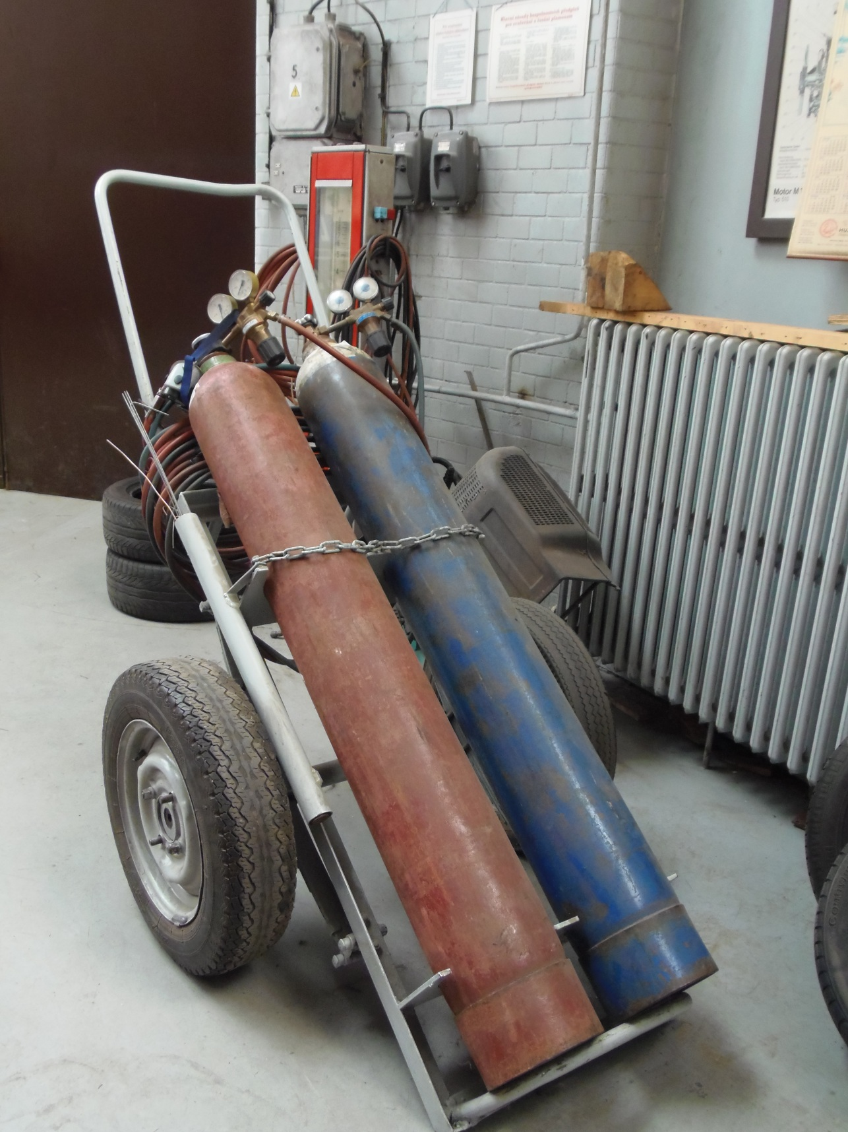
Fyzikální vlastnosti vodíku
bezbarvý plyn
typický nekov
bez chuti a zápachu
nejlehčí plyn, 14krát lehčí než
vzduch
po heliu nejhůře zkapalnitelný
přepravuje se stlačený
v červeně označených
ocelových lahvích
Obr. 2 Plynové lahve

Slide 8
Chemické vlastnosti vodíku
hořlavý, ve směsi se vzduchem výbušný
atomární vodík – velmi reaktivní, má silné redukční vlastnosti
tvoří převážně dvouatomové molekuly
molekulový vodík – poměrně stabilní, málo reaktivní, s většinou prvků reaguje za zvýšené teploty, popř. v přítomnosti katalyzátorů:
H₂ + X₂ → 2 HX (X – halogeny F, Cl, Br, I)‏
3 H₂ + N₂ → 2 NH₃ 2 H₂ + O₂ → 2 H₂O
čistý vodík + čistý kyslík vytváří plamen
o teplotě až 3000° C

Slide 9
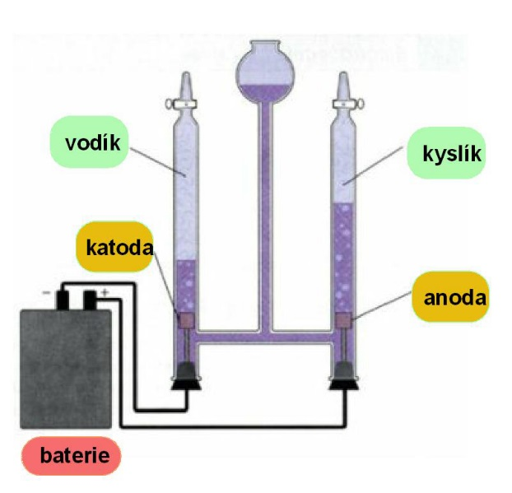
Laboratorní příprava vodíku
reakce kovu s kyselinou
Zn + 2 HCl → ZnCl₂ + H₂
Fe + H₂SO₄ → FeSO₄ + H₂
reakce alkalických kovů s vodou
2 Na + 2 H₂O → 2 NaOH + H₂
elektrolýza vody
Obr. 3 Elektrolýza vody

Slide 10
Průmyslová výroba vodíku
termický rozklad methanu (hlavní složka zemního plynu)
reakce vodní páry s rozžhaveným koksem
vedlejší produkt při elektrolýze vodného roztoku NaCl
elektrolýza vody

Slide 11
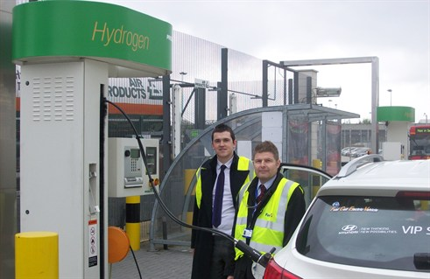
Použití vodíku
výroba NH₃, HNO₃, methanolu, HCl, syntetického benzinu, kaučuku
ztužování (hydrogenace) tuků
s kyslíkem ke svařování a řezání kovů
zkapalněný vodík je palivo pro raketové motory a automobily, letadla na vodíkový pohon
2 H₂ + O₂ → 2 H₂O + energie
Obr. 4 Vodík jako palivo

Slide 12
Použití vodíku
redukční činidlo
plnění balónů a vzducholodí (dříve), dnes plnění meteorologických balonů, které vynášejí přístroje do vysokých vrstev atmosféry
Zneužití
vodíková bomba (termonukleární)

Slide 13
Významné sloučeniny vodíku
voda H₂O
nejrozšířenější chemická sloučenina, pokrývá 2/3 zemského povrchu
amoniak NH₃
bezbarvý, zapáchající, jedovatý plyn
peroxid vodíku H₂O₂
čirá kapalina
Uveďte jejich význam a použití.

Slide 14
Halogeny F, Cl, Br, I
Prvky 17. (VII.A) skupiny periodické soustavy prvků

Slide 15
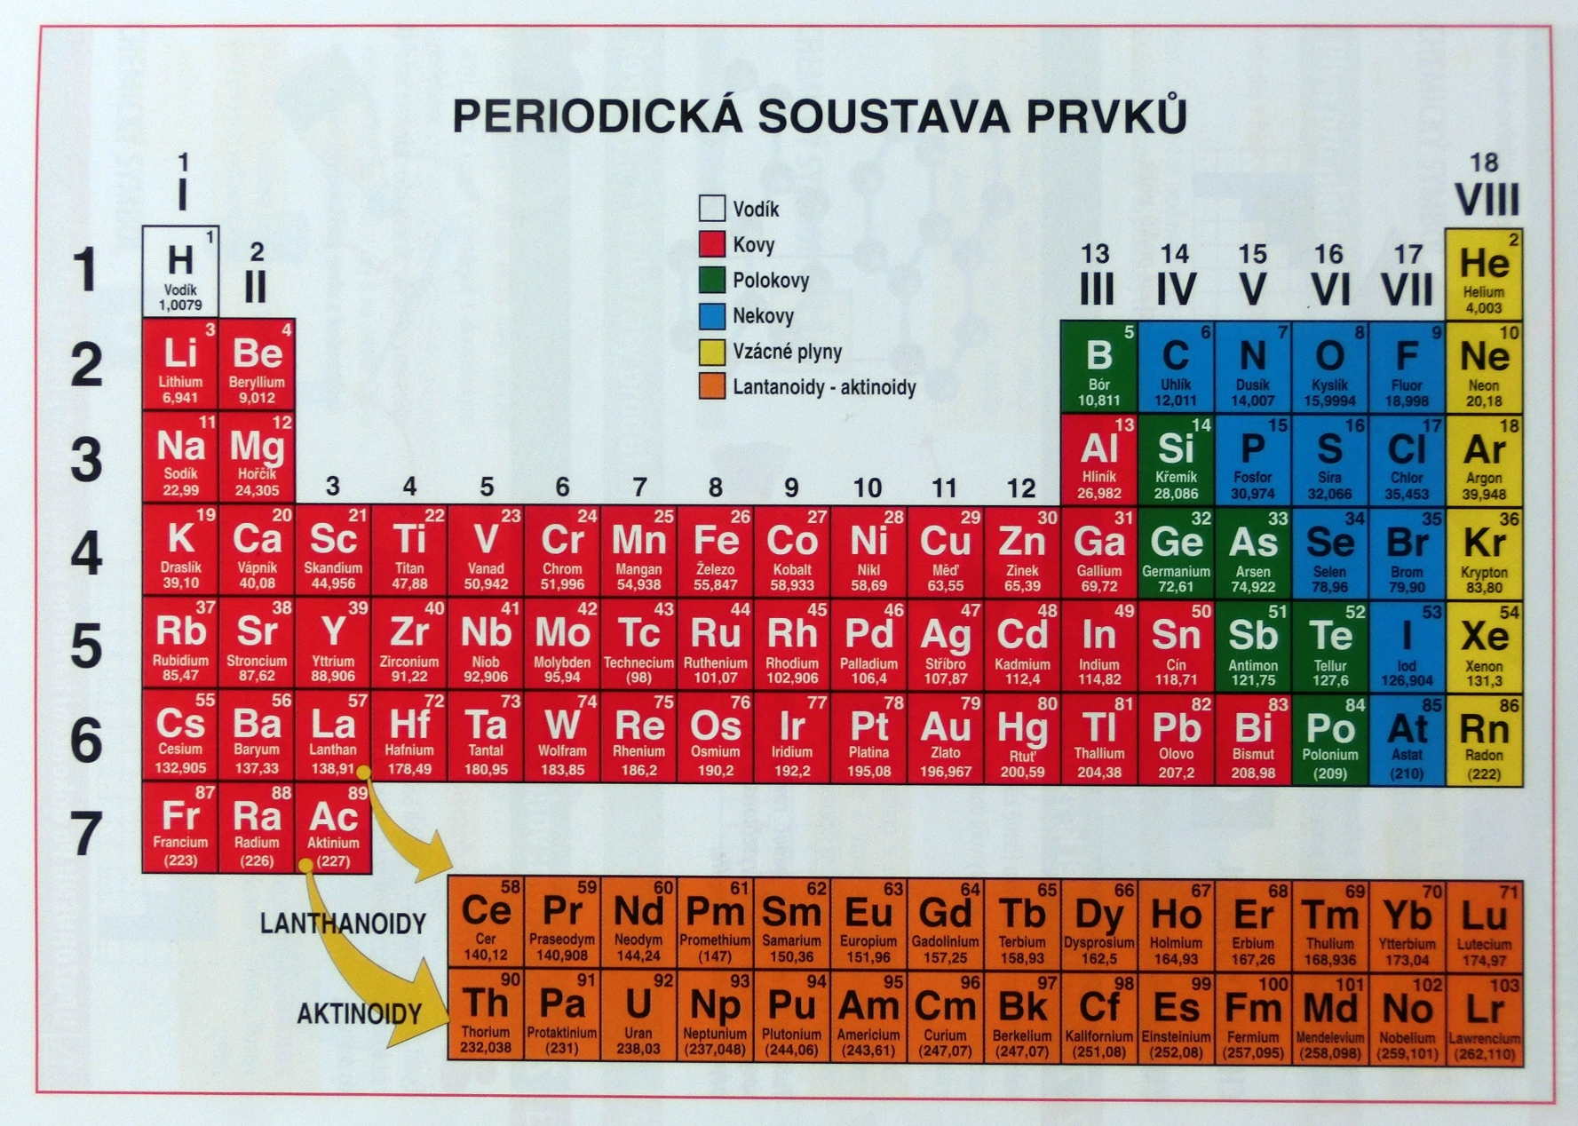
Obr. 1 Periodická soustava prvků

Slide 16
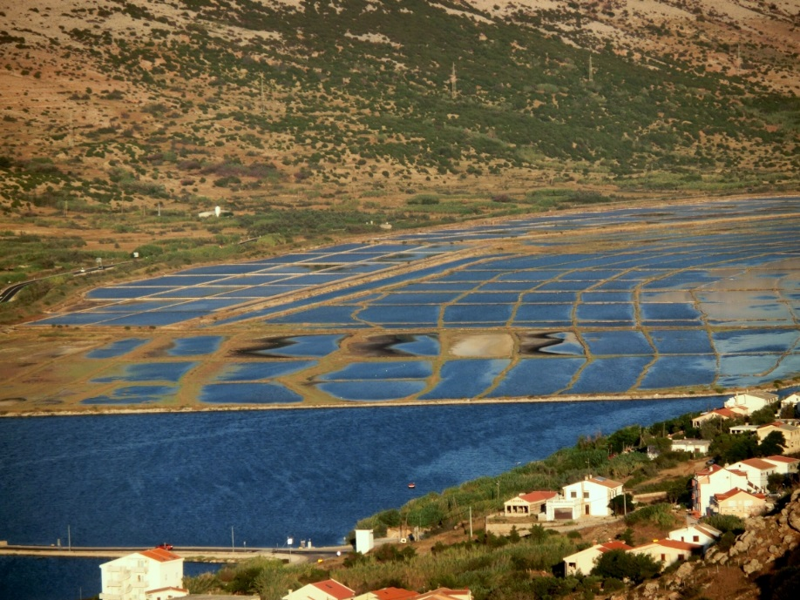
Výskyt halogenů
v přírodě pouze ve sloučeninách (nerosty NaCl, CaF₂, …), jod v mořských řasách
biogenní prvky – fluor v zubní sklovině, kostech, chlor v žaludeční šťávě, jod v hormonu štítné žlázy
Obr. 5 Odsolování mořské vody

Slide 17
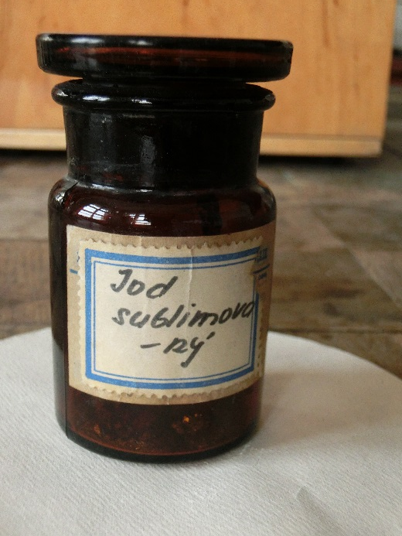
Fyzikální vlastnosti halogenů
fluor je žlutozelený plyn
chlor je žlutozelený zapáchající jedovatý plyn, má dráždivé účinky, ničí bakterie
brom je červenohnědá kapalina, její páry jsou jedovaté
jod je šedočerná pevná
látka, která má schopnost
sublimovat
Obr. 6 Jod

Slide 18
Chemické vlastnosti a výroba
Chemické vlastnosti
mají velkou schopnost slučovat se – reagují
s většinou nekovových i kovových prvků i
s mnoha sloučeninami
jejich oxidační účinky klesají s hodnotou elektronegativity
halogen s menším protonovým číslem je schopen vytěsnit z roztoku halogenidu halogen s větším protonovým číslem:
Cl₂ + 2NaBr→2NaCl + Br₂
Výroba
elektrolýzou tavenin nebo roztoků jejich solí

Slide 19
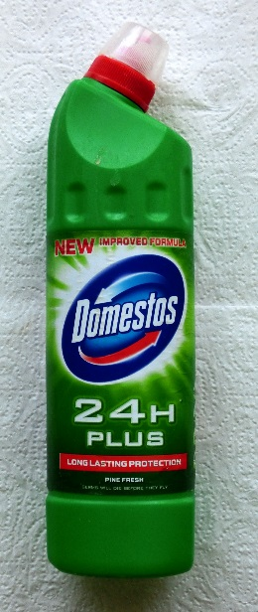
Použití halogenů
fluor – výroba teflonu, freonů, zubních past
chlor – dezinfekce pitné vody, vody v bazénech, výroba dezinfekčních přípravků, plastů PVC, HCl, bělících prostředků, barviv
brom – výroba léčiv, halogenových žárovek, výroba materiálů citlivých na teplo (základ černobílé fotografie)
jod – k dezinfekci
Obr. 7, 8 Dezinfekční přípravek na bázi chloru

Slide 20
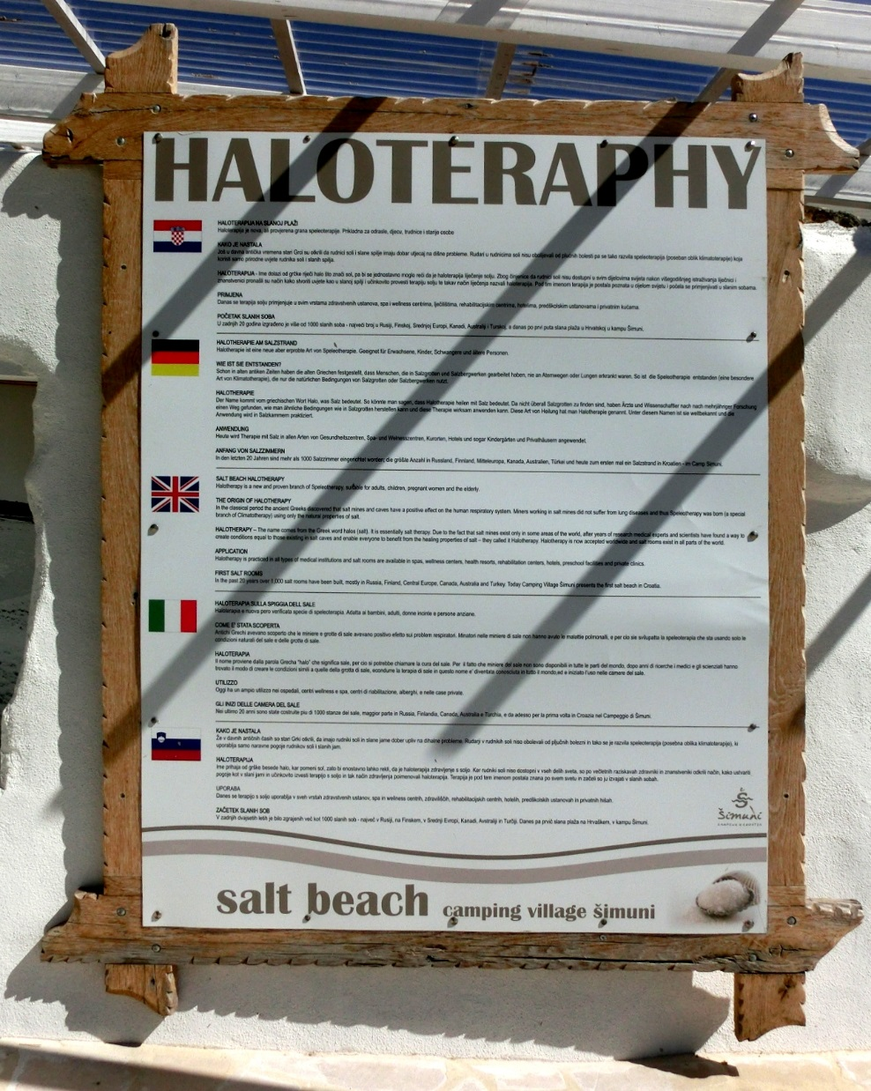
Použití halogenů
Obr. 9 Solné lázně

Slide 21
Seznam obrázků:
Obr. 1, 2, 5, 6, 7, 8, 9 foto Ivana Töpferová
Obr. 3 Elektrolýza vody. Zdroj: www.zsletohrad.cz [online]. [vid. 28.8.2013]. Dostupné z:
http://www.zsletohrad.cz/eu/chemie/foto/pokus10/foto5.jpg
Obr. 4 Vodík jako palivo. Zdroj: www.proelektrotechniky.cz [online]. [vid. 28.8.2013]. Dostupné z:
http://www.proelektrotechniky.cz/elektromobilita/obrazky/9-Vodik_stanice.jpg

Slide 22
Použité zdroje:
ŠIBOR, J., PLUCKOVÁ, I., MACH, J. Chemie pro 8. ročník. Úvod do obecné a anorganické chemie. Brno: NOVÁ ŠKOLA, s.r.o., 2010. ISBN 978-80-7289-133-7.
BANÝR, J., BENEŠ, P. A KOLEKTIV. Chemie pro střední školy. Praha: SPN, a.s., 1995. ISBN 80-85937-11-5.
Čtrnáctová, H., KOLÁŘ, K., SVOBODOVÁ, M., ZEMÁNEK, F. Přehled chemie pro základní školy. Praha: SPN a.s. , 2006. ISBN 80-7235-260-1.
BÁRTA, M. Chemické prvky kolem nás. Brno: Edika, 2012.
ISBN 978-80-266-0097-8.

